Slide 1
Население Африки
Выполнил учитель географии: Канар А.И.

Slide 2
Проверка домашнего задания
Выполнить задания на странице -13- в контурной карте:
1) Обозначить и подписать крайние точки Африки.
2) Подписать названия и столицы двух-трех стран, расположенных:
  А) в Северной,
  Б) в Южной,
  В) в Западной,
  Г) в Восточной Африке.
  На выполнение: 5-7 минут

Slide 3
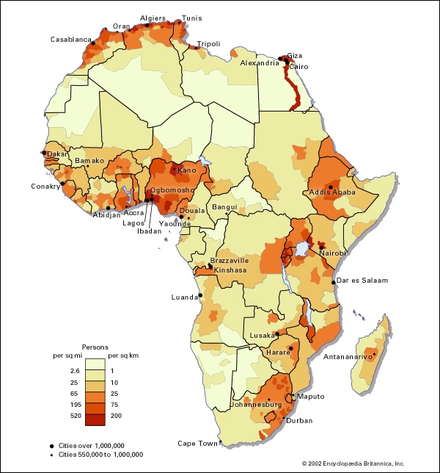
Тема урока: «Население Африки»

Slide 4
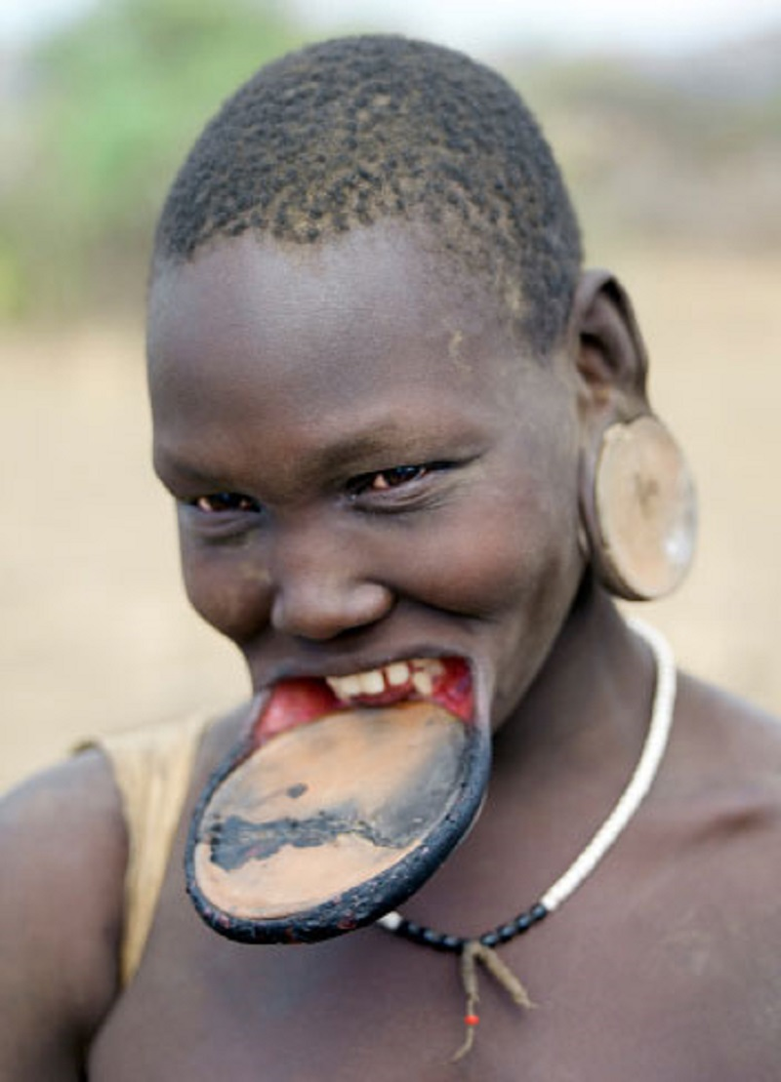

Slide 5


Slide 6
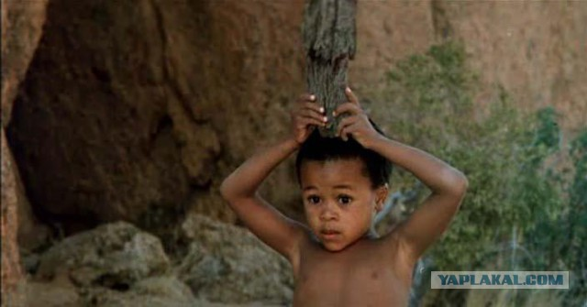

Slide 7
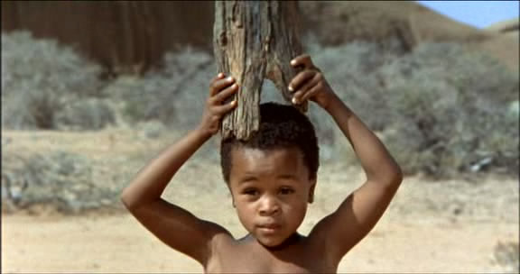

Slide 8
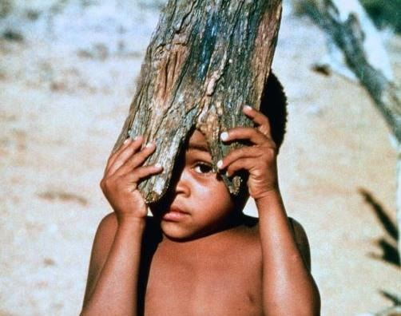

Slide 9
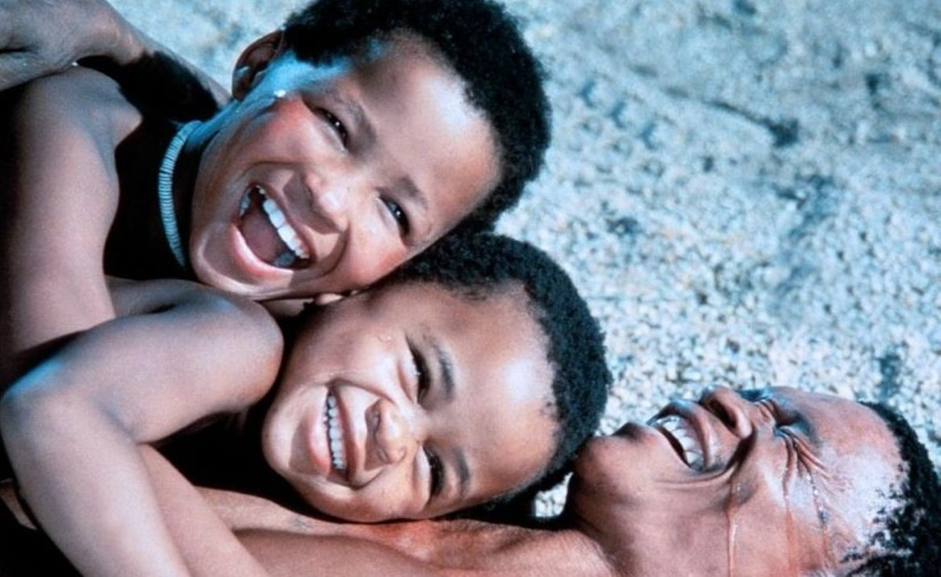

Slide 10
Цели Урока:
Изучить особенности состава и численности населения стран Африки;
Воспитание толерантного отношения к представителям других народов, рас, национальностей;
Совершенствовать навыки работы с текстом учебника, тематическими картами атласа.

Slide 11
Вспомните, какие особенности населения региона нужно проанализировать, чтобы создать целостное представление о населении Африки?
Составляем кластер, который послужит планом урока.

Slide 12
Предполагаемый План урока:
1) Численность региона;
2) Тип воспроизводства;
3) Естественный прирост населения;
4) «Качество» населения;
5) Этнический состав;
6) Миграции населения
7) Размещение и средняя плотность населения;
8) Уровень урбанизации.

Slide 13
Основные понятия:
Естественный прирост
Воспроизводство
Демографический взрыв
Демографический кризис
Демографическая политика
Этнос, народ
Миграция (Эмиграция, иммиграция)
Геноцид
Плотность населения
Урбанизация
Агломерация

Slide 14
1) Численность населения Африки:
Приблизительно 1 миллиард на 2010 год;
1,216 миллиарда (2016 г.)

Slide 15
2) Тип воспроизводства
Традиционный тип
Чем он обусловлен?
Африки характеризуются очень высокими темпами (более 3% в год) воспроизводства. По этому показателю Африка опережает все другие регионы мира. В первую очередь это определяется высокой рождаемостью.

Slide 16
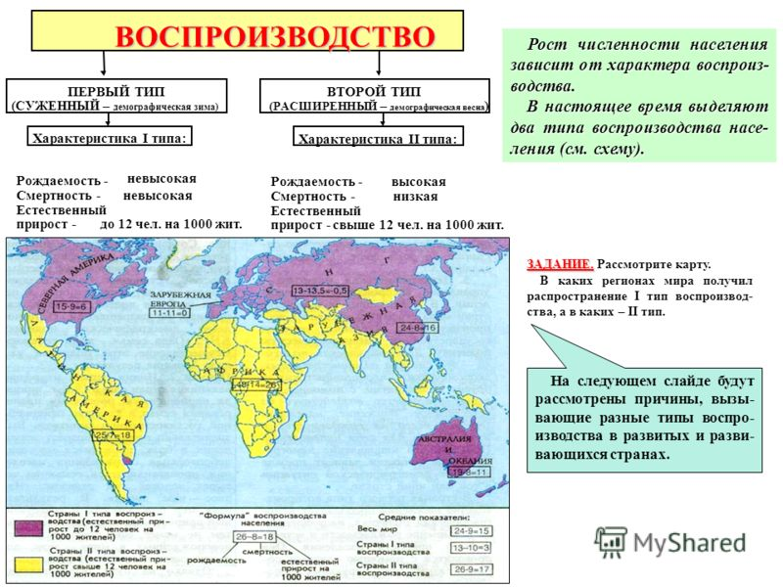

Slide 17
3) Естественный прирост населения
ЕП = ?
ЕП = Р-С, где
Р- рождаемость
С – смертность.
Таблица 13 в «приложениях»
Стр 407

Slide 18
4) Качество населения
1/3 взрослого населения безграмотна;
Низкий уровень жизни;
Средняя продолжительность жизни – 55 лет
За последние 50 лет возросла средняя продолжительность жизни — с 39 до 55 лет

Slide 19
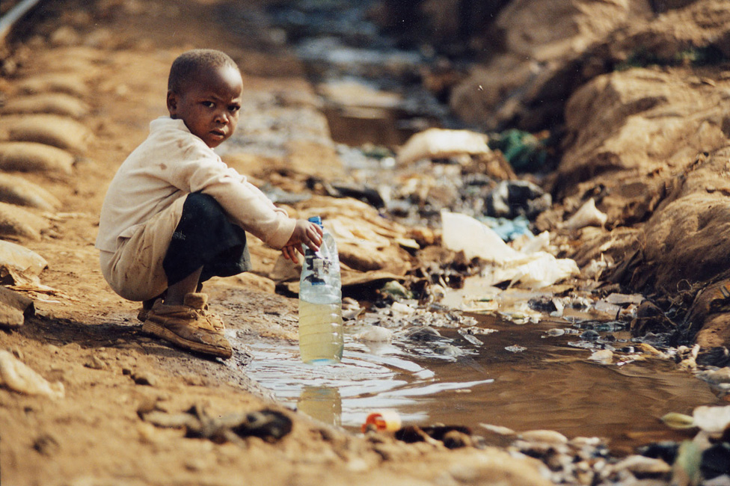

Slide 20
5) Этнический состав населения
Население состоит в основном из представителей двух рас: негроидной южнее Сахары, и европеоидной в северной Африке (арабы) и ЮАР (буры и англоюжноафриканцы). Наиболее многочисленным народом являются арабы Северной Африки.
Ученые этнографы выделяют на континенте 300-500 этносов.
Как и зарубежная Азия, Африка – регион распространения многочисленных этнических, а точнее, этнополитических конфликтов.
Геноцид – Истребление целых групп населения по расовым, национальным, этническим или религиозным признакам.

Slide 21
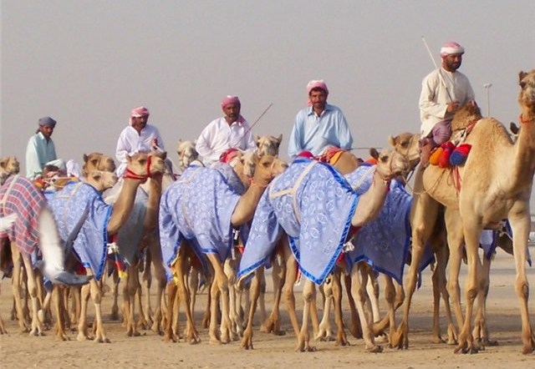
Арабы

Slide 22
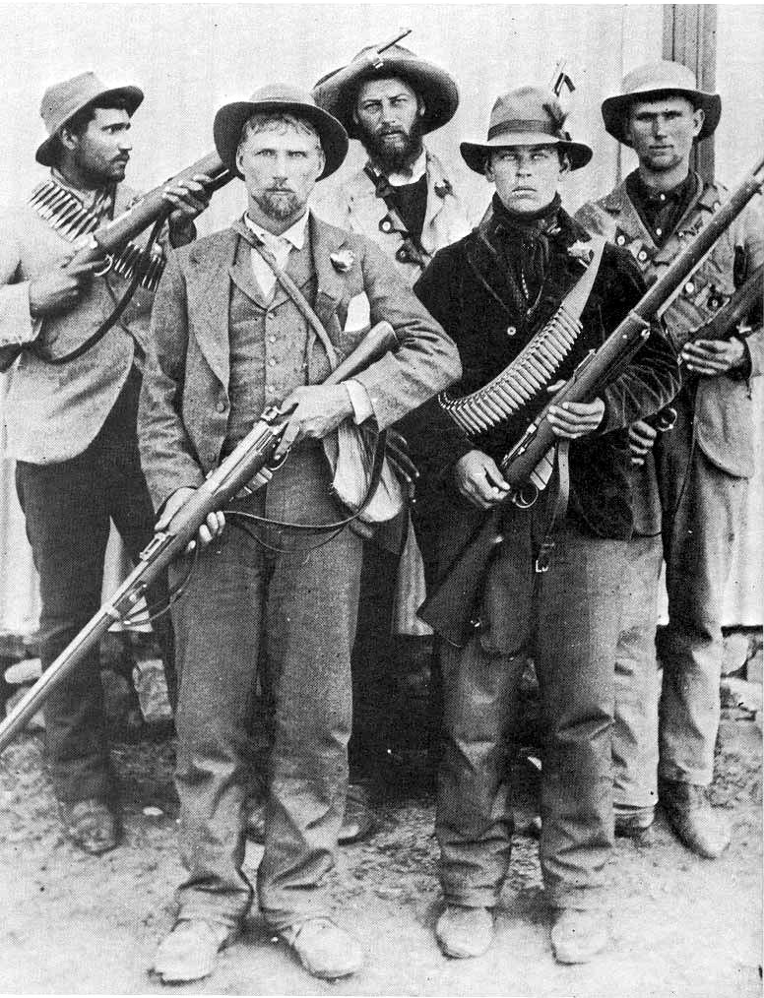
Буры во время англо-бурской войны

Slide 23
6) Миграции населения
1) беженцы
2) эмиграция в надежде на лучшую жизнь

Slide 24
7) Размещение и средняя плотность населения
Средняя плотность населения Африки – 30 чел/кв.км
Размещение населения крайне неравномерное. Почему?

Slide 26
8) Уровень урбанизации.
Урбанизация населения Африки характеризуется самым низким в мире уровнем и самыми высокими темпами. По доле городского населения (около 30%) Африка значительно уступает другим регионам.
Городов миллионеров в Африке – 24.
Самые Крупные города – Каир и Лагос.
2/3 населения проживает в сельских нас. Пунктах.

Slide 27
Ярким примером урбанизации «по-африкански» является город Лагос в Нигерии. Этот город долгое время был столицей государства. В 1950 году его население составляло 300 тыс чел, а ныне – 12,5 млн. Условия жизни в этом перенаселенном городе настолько неблагоприятны, что в 1992 году столица была перенесена в Абуджу.

Slide 28
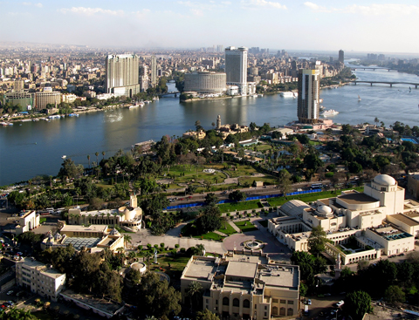
Город Каир – столица Египта.
Население – около 17 млн человек.

Slide 29
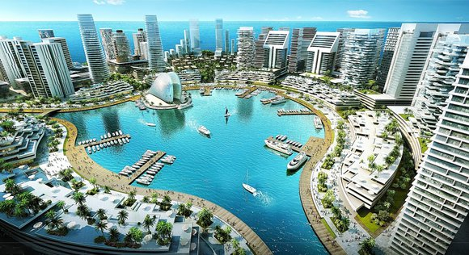
Лагос. Остров Виктория.

Slide 30
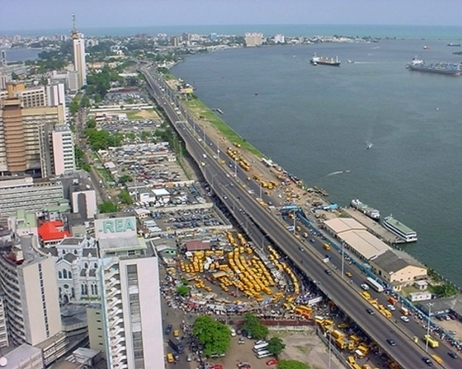
Лагос

Slide 31
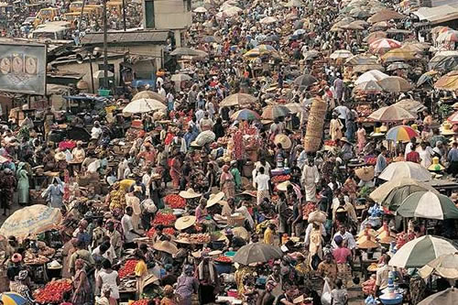
Рынок Ошоди. Город Лагос

Slide 32
Закрепление материала:
Выполнить задание №3
в к/к на стр 13
1) Какова Численность населения Африки?;
2) Какой тип Тип воспроизводства наблюдается? ;
3) Каков Естественный прирост населения Африки;
4) Что можно сказать о средней продолжительности жизни населения?;
5) Каков Этнический состав Африки?;
7) Каковы особенности размещения и средней плотности населения?;
8) Уровень урбанизации Африканских городов?.

Slide 33
Домашнее задание:
Стр. 287-291.
Подготовить сообщение о каком-либо Африканском этносе.

